Slide 1



辅仁中医药港

Slide 2



政策环境
医疗卫生筹资机制改革滞后，多数老百姓自费就医
看病
难题
市场环境
看病难题
医疗机构市场主导，片面追求经济利益
人口环境
· 社会分配不均，贫富差距过大
· 人口老龄化，疾病谱慢性化，医疗的难度和成本加大
Notes:
看病难看病贵

Slide 3


中医
西医
中西医的根本区别在于，中医是一门医学理论，要治病该怎么做的理论，其理论能够诠释自己
西医是一门技术，没有怎么治病的理论，全仰仗、生物学、生物物理学、生物化学来解释自己。
价格低
望闻问切，不需要借助仪器检查，价格低
价格高昂
诊断基本依靠医疗仪器，药品进口导致医疗费用高昂
机体损伤小
不需要手术，对机体损伤微乎其微
机体损伤大
通过手术治疗，对机体损伤大
副作用小
只要辨证论治，配伍得当，中药几乎无副作用
副作用大
长期服西药，会产生抗药性、依赖性、致癌致畸等，对病患造成不可修复的伤害
治疗彻底
注重整体的调养，治病的同时增加抵抗力，使患者尽快恢复或者自愈，且愈后稳定
治标不治本
注重整体的调养，治病的同时增加抵抗力，使患者尽快恢复或者自愈，且愈后稳定
Notes:
中西医对比

Slide 4
平安好医生
好大夫在线
分析一
分析二
分析三
模式大多为轻度问诊或者预约挂号。
线上诊疗无法深度，检查、手术等还需要到线下完成
平台盈利模式差，目前仍未盈利
Notes:
在线诊疗平台分析

Slide 5
中医在医学领域占比在 14.7%
54243 家
66.4 万人
10 亿人
中医机构
中医
患者
2017年末，全国中医类医疗卫生机构总数达54243个
2017年末，全国中医药卫生人员总数达66.4万人，比上年增加5.1万人（增长8.3%）。其中：中医类别执业（助理）医师52.7万人，中药师（士）12.0万人
中医类医疗机构诊疗人次逐年增加，截止2017年10月，诊疗人次已经突破10亿人次
Notes:
规模巨大的中医市场

Slide 6
B端 市场
C端 市场
1
学术交流
1
慢病管理
2
专业智能学习
2
护理养生
3
社区交流
3
健身保健
4
医患交流
4
疾病学习、交流
5
论坛讲座
5
健康评估、体检服务、健康档案
Notes:
规模巨大的中医市场

Slide 7



互联网、大数据、人工智能成为颠覆各个产业的技术力量
中医药产业也在本次技术浪潮的冲击下，发生了革命性的变化
智能化中医学习系统
智能化中医设备
此处添加详细文本描述，建议与标题相关并符合整体语言风格，语言描述尽量……
此处添加详细文本描述，建议与标题相关并符合整体语言风格，语言描述尽量……
智慧化辅助诊疗系统
智慧中药房
此处添加详细文本描述，建议与标题相关并符合整体语言风格，语言描述尽量……
此处添加详细文本描述，建议与标题相关并符合整体语言风格，语言描述尽量……
Notes:
技术环境

Slide 8
基于专病专科的医患精准匹配形成核心交易
中医AI
中医共享平台
大健康管理
中医知识传承
平台赋能
辅助诊断
自主诊断
医患精准匹配中
医社区
中医大数据入口
预防
保健
治疗
康复
养老养生
Notes:
辅仁战略布局

Slide 9



互联网平台连接人们的线上线下生活，由平台企业演化出平台生态或平台经济已是大势所趋
特征一
特征二
特征三
平台成长到与市场、企业同等重要的位置
是整个社会中的主导公司形态从产品型公司转向平台型公司
是技术驱动的互联网平台成为经济、社会与生活中新的资源配置与组织方式
Notes:
互联网平台的三个重要特征

Slide 10




平台经济的魅力在于凝聚资源，将传统经济链条式的上中下游组织重构成围绕平台的环形链条
用户参与
信息精准匹配
双边网络外部性
大规模跨界
谷歌用户的搜索行为转换为具有丰富价值的广告
脸书运用在线社交搜集并出售用户的精准画像
优步看准用户的交通需求充分调度私人汽车
撮合效率：撮合潜在买家和卖家达成交易
连接一切：打破时间与物理空间的限制，连接上下游，降低交易费用、分享价值
加入平台的买家越多，卖家的潜在收益越高；加入平台的卖家越多，买家的潜在收益也越高
买家和卖家是否加入该平台，乃是一种“鸡生蛋，蛋生鸡”的正反馈过程
产业通过平台实现跨界融合，打破原有产业边界，产业的界限越来越模糊。
平台型企业通过连接多边群体，整合多方资源，设立规则与机制，满足多边群体的需求，充当连接、整合的角色。
Notes:
平台经济的特征

Slide 11
人工智能驱动下，打造中医领域全产业链的生态服务平台
医患
医商
医医
中医工作平台与教育，提供中医职业发展一切所需
最专业的专病专科医患精准匹配
中医行为和病例的大数据源
中医病例病案数据库
Notes:
中医药港平台定位

Slide 12



快速
精准
高效
规范
快速解决就医费时费精力问题
精准匹配最对症、距离最近医生
就医流程规范，诊疗体验良好
诊断精准高效
FAST
ACCURATE
EFFICIENT
NORM
Notes:
平台优势1-突破地域 时间限制

Slide 13
线上线下随访
健康管理
跟踪治疗，体现医生关怀，提高用户体验
线上复诊
建立起系统的健康管理数据
线下面诊
随时诊疗，足不出户，在家就医
线上预约门诊
诊前提醒，引导患者顺利面诊
线上匹配医生
轻松预约到匹配医生号源
根据患者病情描述精准匹配到最合适的医生
Notes:
平台优势2-完善的就医服务

Slide 14

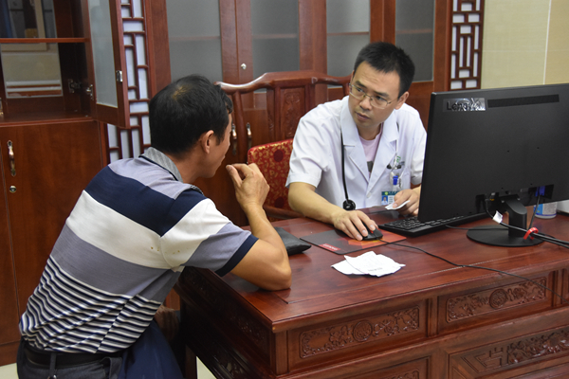

医医群
病例讨论、热点讨论、辅助诊疗、智能开方
医患群
患友群
患者管路、患者教育
患友交流
Notes:
平台优势3-中医专业社区

Slide 15
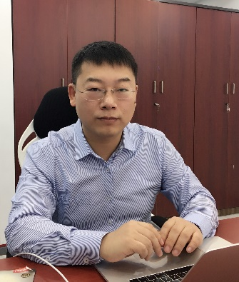

中医药港CEO兼CTO，北京邮电大学MBA，清华大学计算机软件学士在互联网技术领域拥有资深专业背景，10余年IT及互联网经验的资深技术专家，在互联网产品和技术方面有着卓越的专业技能和团队管理经验。2004年毕业于清华大学，获得计算机软件工科学士学位；2011年毕业于北京邮电大学，获得MBA硕士学位。先后在多家知名软件与互联网公司任职，作为创始成员加入中医药港担任总经理及CTO，作为产品和技术总负责人，直接参与中医药港所有产品线在网页端与移动端的分析研究、架构设计和应用开发，并主导公司大数据与人工智能平台建设，成功将大数据与人工智能运用于搜索、推荐、精准分诊、用户画像、知识图谱、智能语音识别等领域。
张雁冰
CEO
CTO
Notes:
核心成员

Slide 16
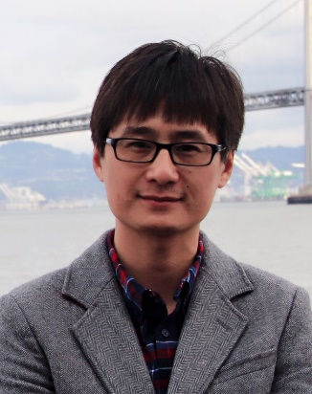
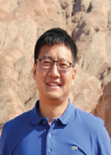

中医药港技术总监，河北理工大学计算机科学与技术专业。曾组建研发团队，负责系统服务端研发建设工作，与唯医、淘宝、京东、亚马逊等平台均有合作。具有丰富的研发架构设计、数据库设计、医疗相关行业业务流程设计、性能优化分析等知识经验。
中医药港测试总监，北京化工大学电子信息科学与技术专业，曾在索尼爱立信、摩托罗拉、人人网担任高级工程师，技术方向：移动互联网及大数据领域的测试流程、方法及工具，在离线计算、在线计算、大并发、性能等方面有多年的测试实战经验。
杨潇
王亮
技术总监
测试总监
Notes:
核心成员

Slide 17
step
团队组建（2018-10）
01
step
H5版本内测（2018-12）
02
APP版本内测（2019-05）
step
03
step
04
“中医药港”正式发布（2019-07）
Notes:
中医药港大事记

Slide 18

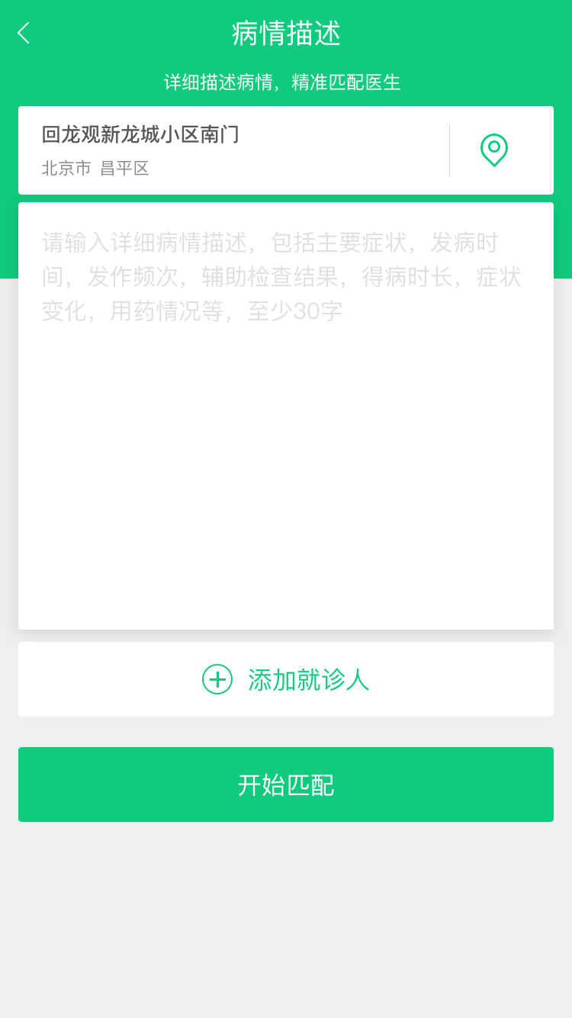
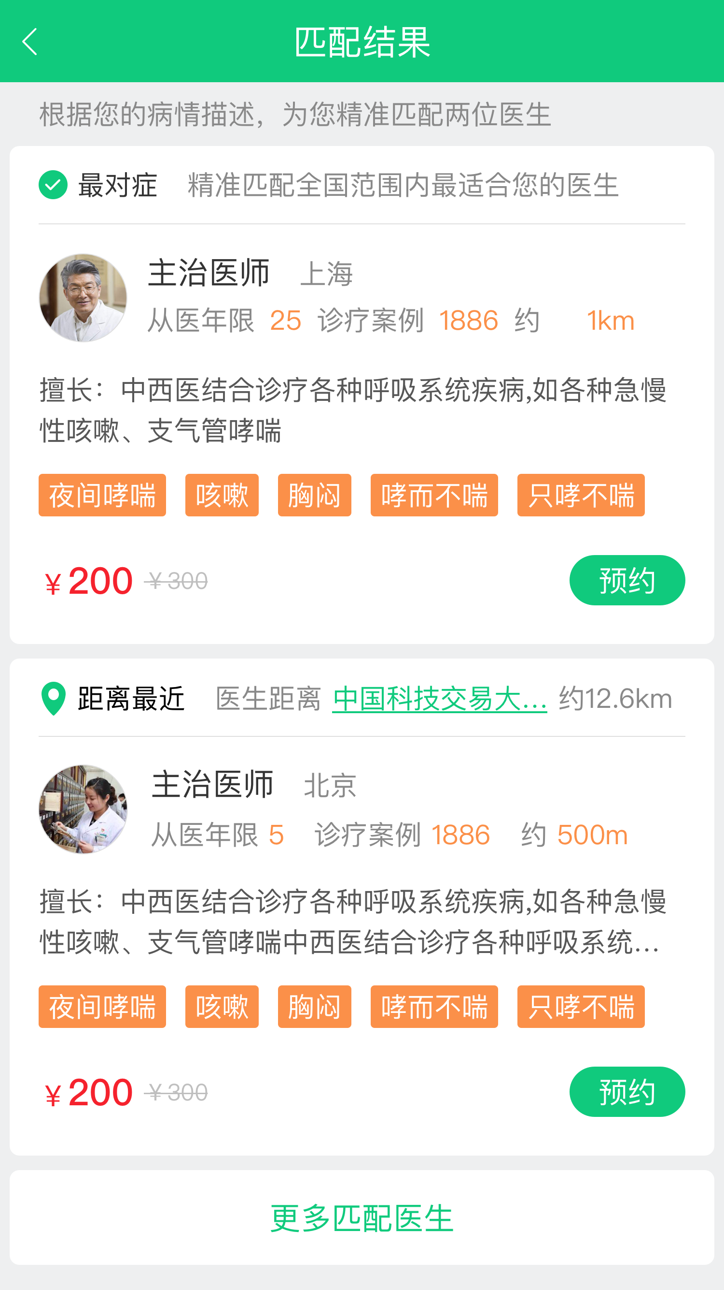
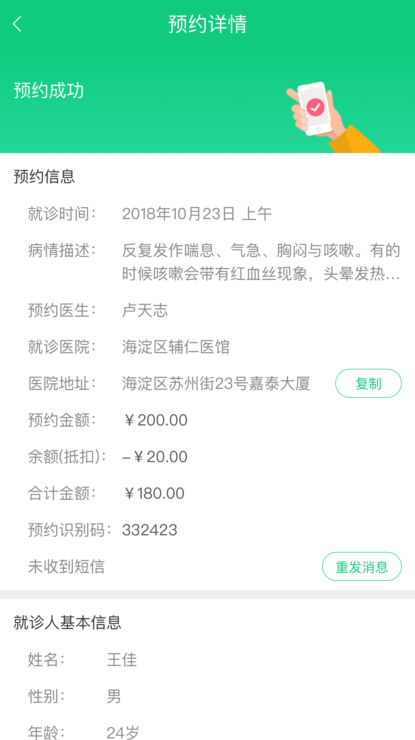
Notes:
诊疗

Slide 19
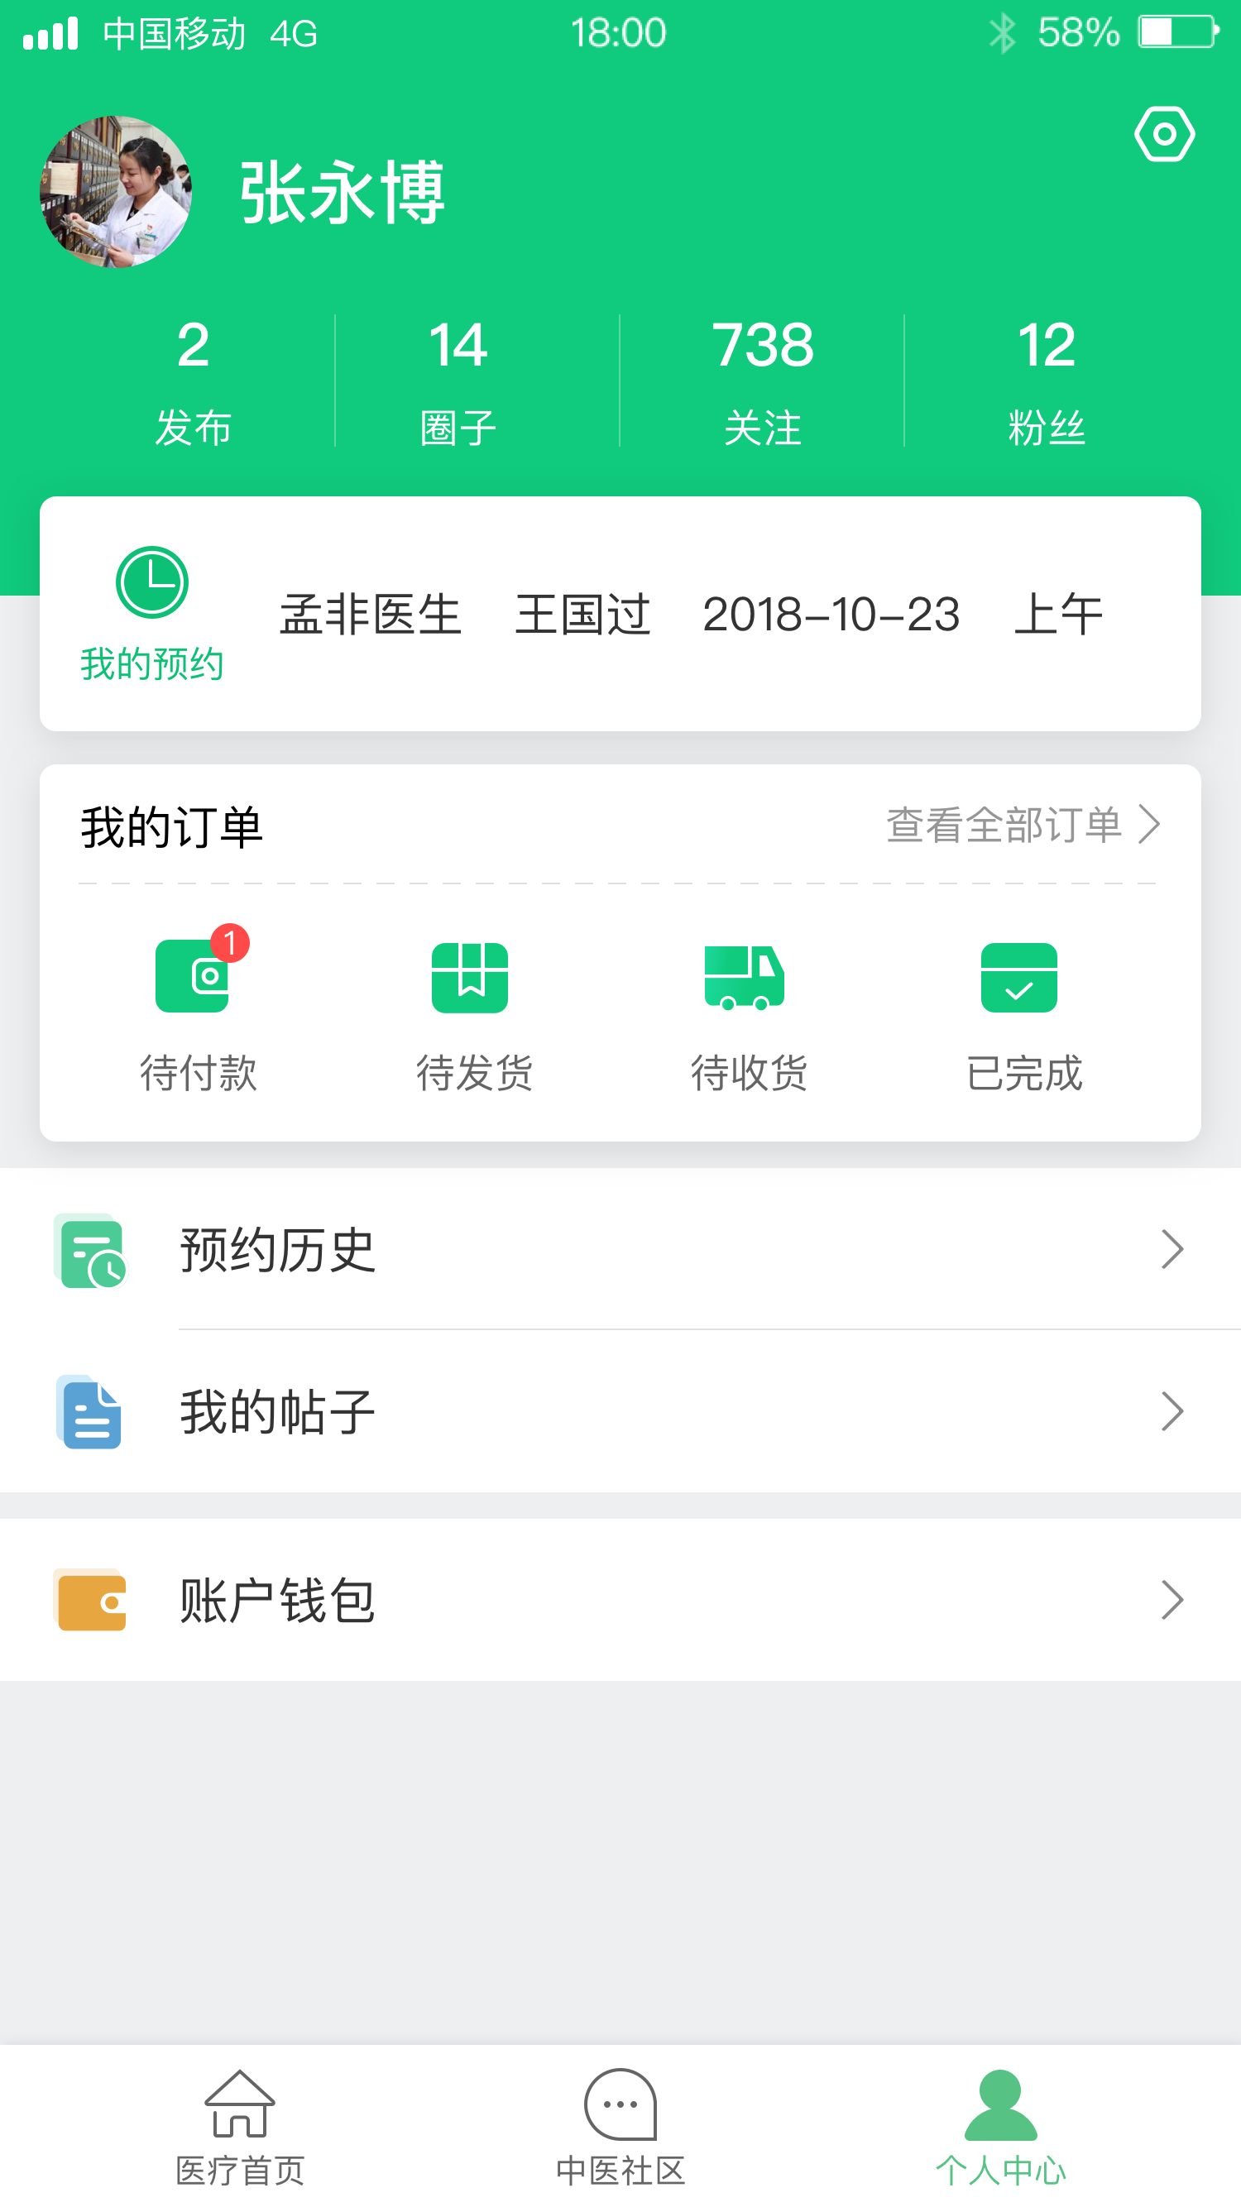
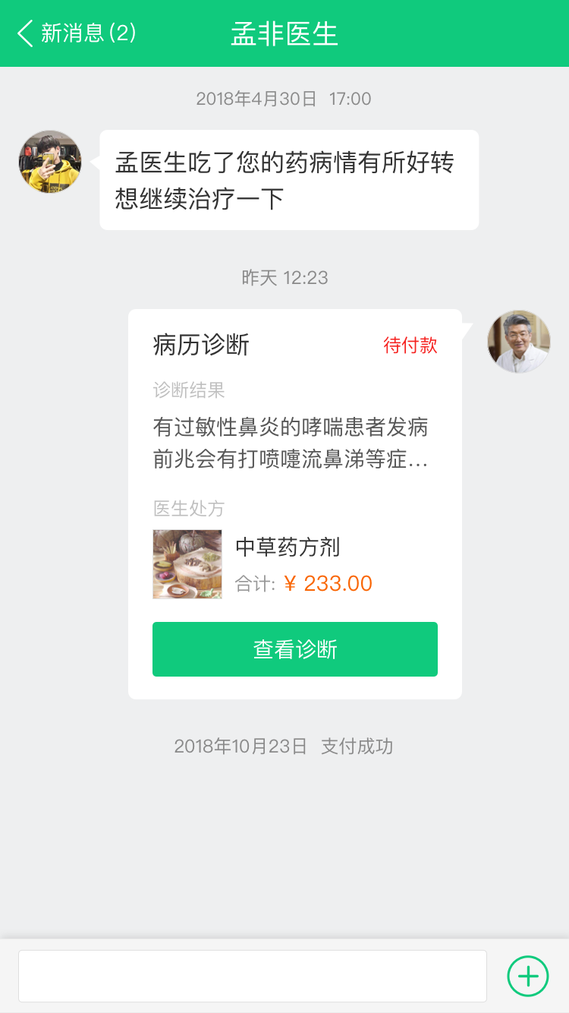
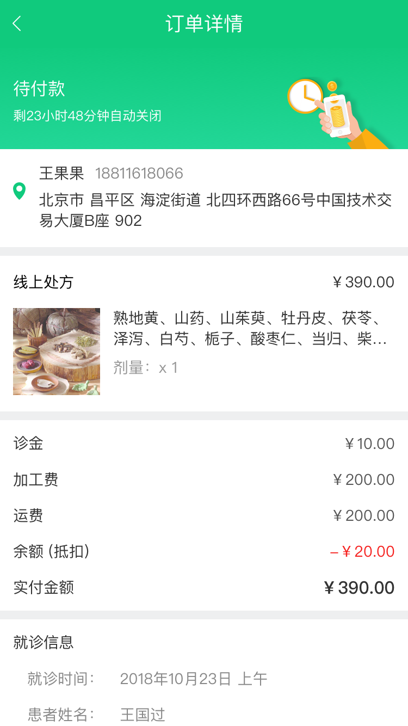
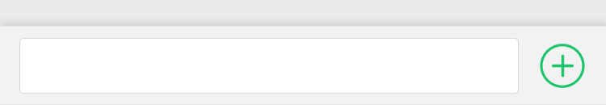
Notes:
复诊

Slide 20
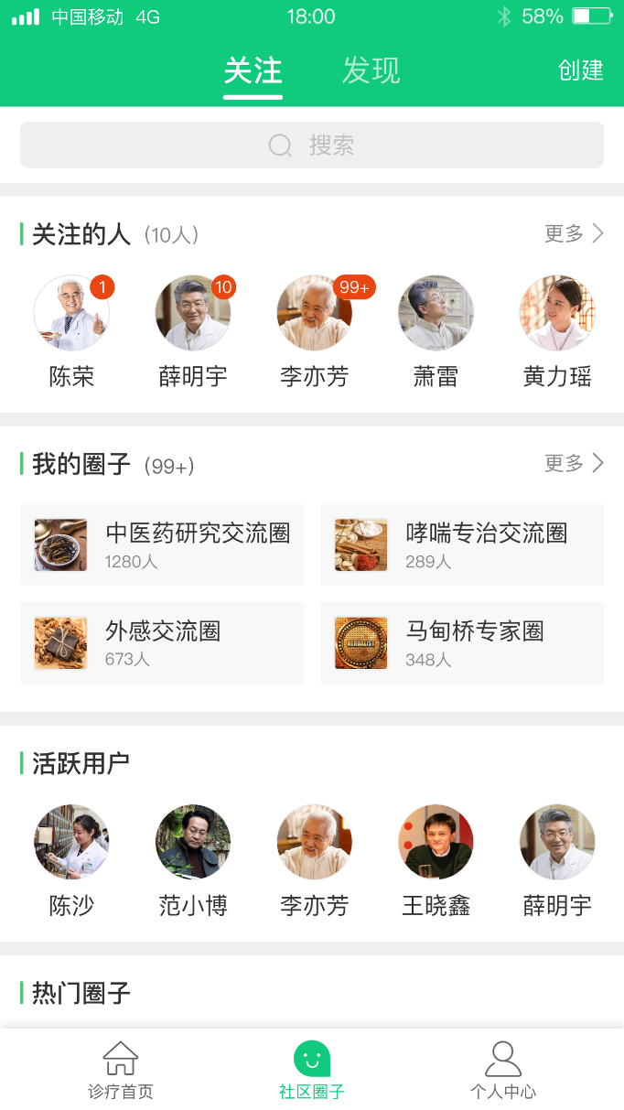
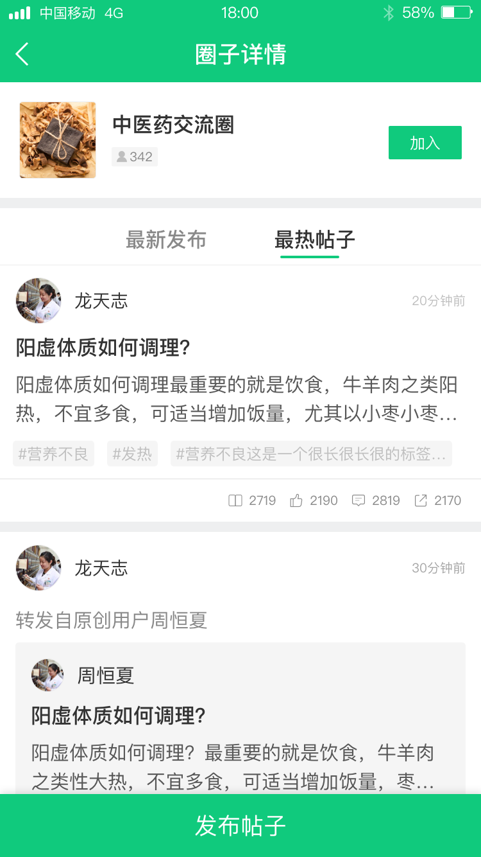
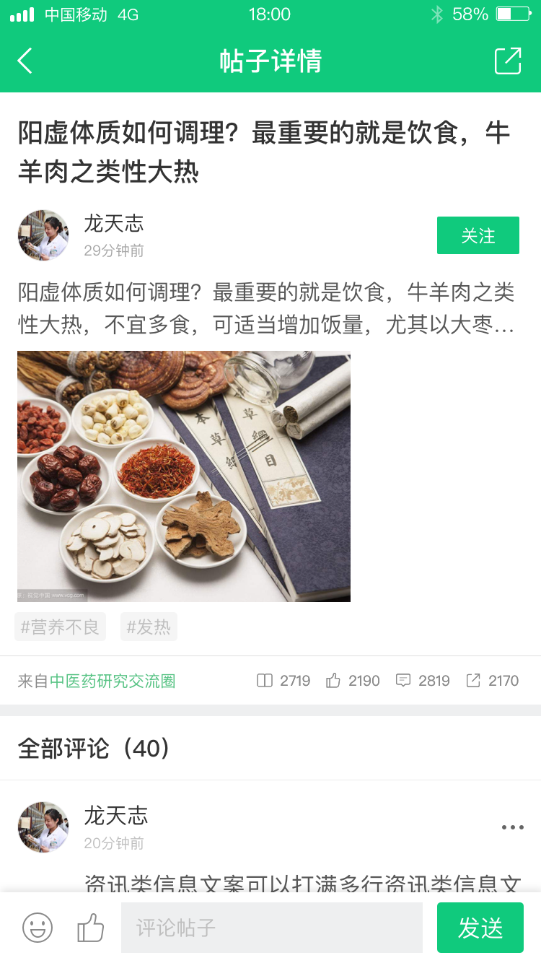
Notes:
社区

Slide 21
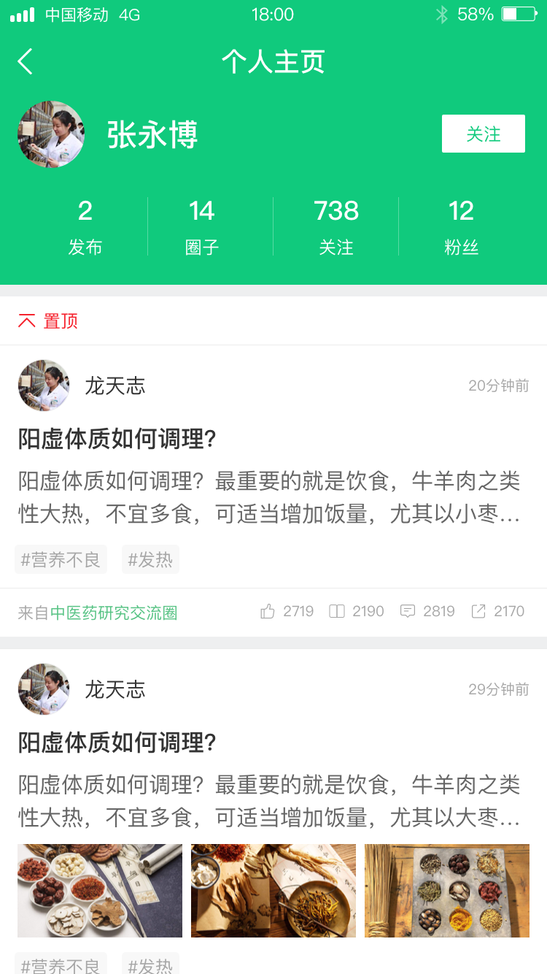
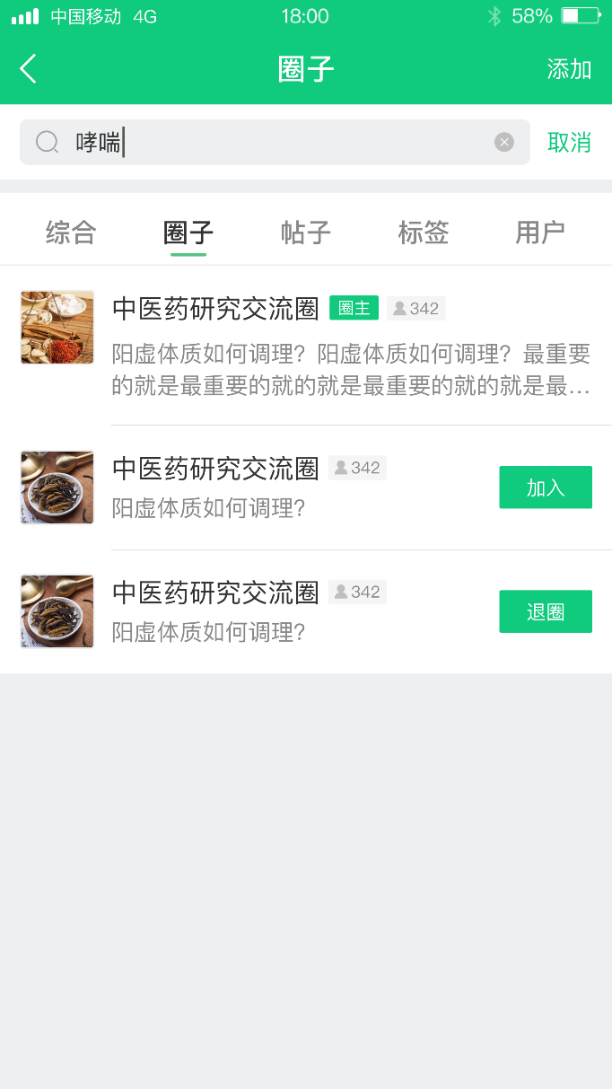
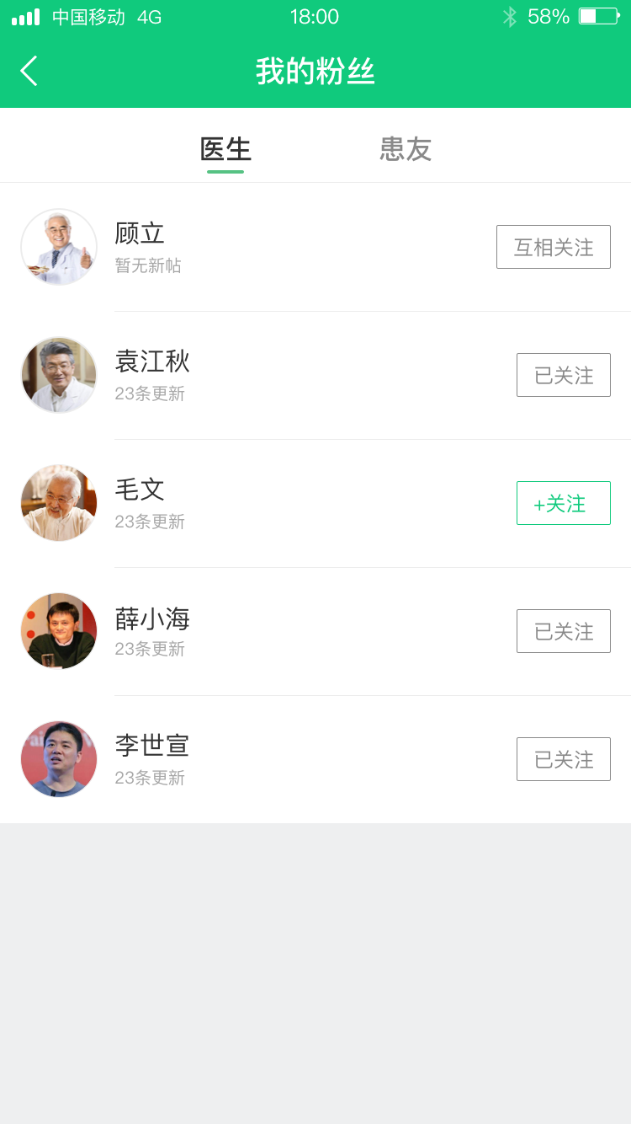
Notes:
社区

Slide 22
谢谢

